Slide 1
Инкапсуляция
В отличии от абстракции, инкапсуляция подразумевает процесс сокрытия внутренностей объектов уже с технической точки зрения. Все объекты должны предоставлять вызывающему коду определённый набор методов-поведений, с помощью которых с ними можно взаимодействовать. Менять данные объекта в обход его методов – дурной тон.

Slide 2
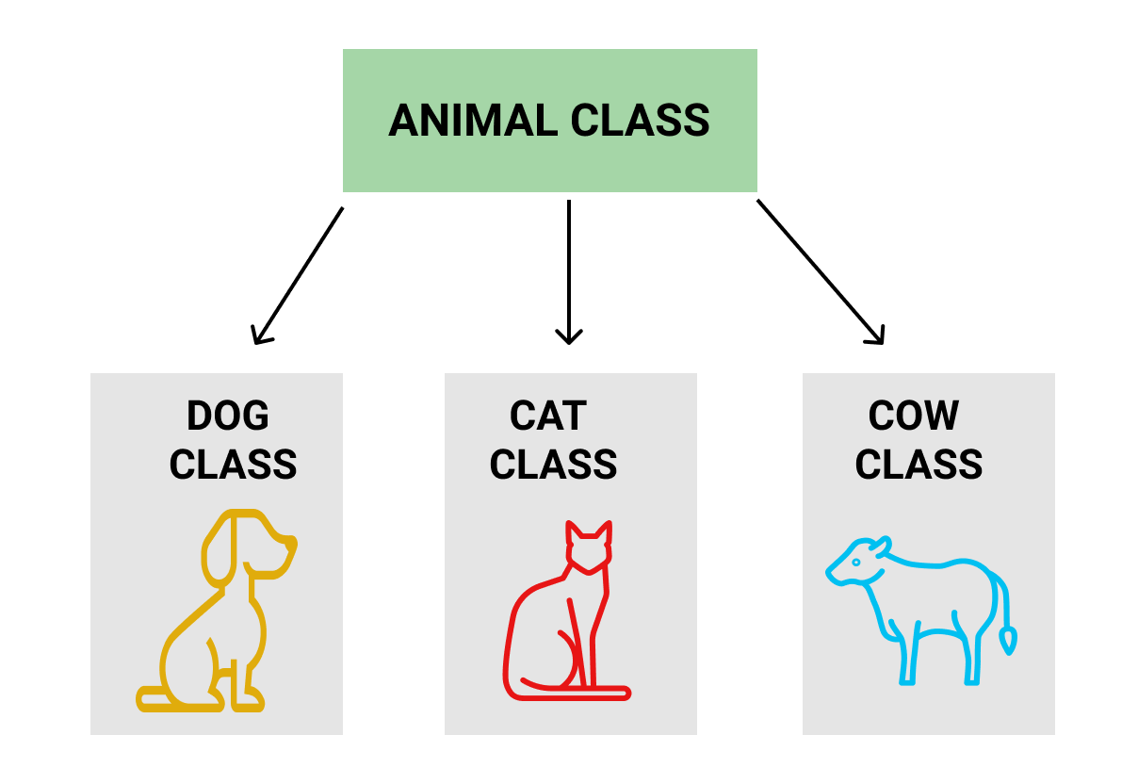
Наследование
Процесс построения чертежа на основе уже существующего, при этом все свойства родительского чертежа/класса переносятся в дочерний с возможностью расширить этот набор дополнительными данными или поведениями, характерными для новой сущности.

Slide 3
Иерархия наследования для Абстракций объекта «Человек»

Slide 4
Иерархия наследования для объектов: - легковая машина - пассажирский самолёт - водный мотоцикл - грузовой поезд

Slide 5
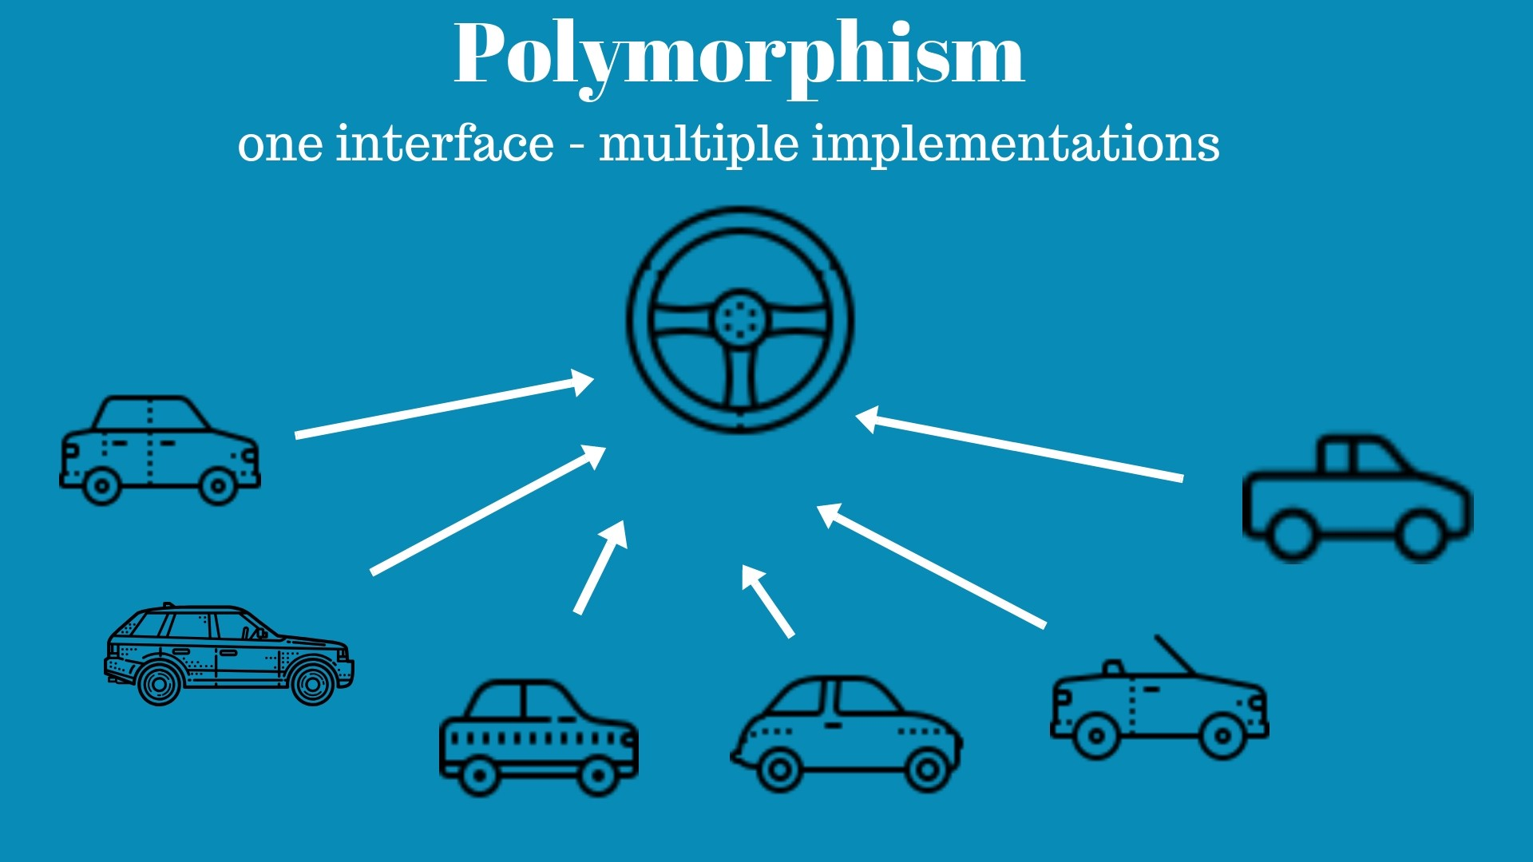
Полиморфизм
Полиморфизм предполагает возможность создавать объекты и функции, которые могут иметь несколько разных реализаций. При этом нужная реализация будет выбрана на этапе выполнения кода.

Slide 6

Класс
Инструкция class создаёт объект класса и присваивает ему имя
Присваивания внутри инструкции class создают атрибуты
Атрибуты сообщают состояние и способы поведения всем экземплярам класса

Slide 7

Экземпляр класса
Вызов объекта класса как функции создаёт новый экземпляр этого класса
Каждый экземпляр наследует атрибуты класса и получает собственное пространство имён
Изменения атрибутов экземпляра не влияет на сам класс

Slide 8
Синтаксис
class DataPrinter:
data = "test" #атрибут класса
def print(self): #метод
print(self.data) #атрибут экземпляра
def update_data(self, new_data):
self.data = new_data
Аргумент self позволяет получить доступ к конкретному экземпляру класса

Slide 9
Простейшие классы

Slide 10
Конструктор
class Employee:
#объявление конструктора
def __init__(self,name,job,salary):
#заполнение атрибутов экземпляра
self.name = name
self.job = job
self.salary = salary
Специальный метод, описывающий логику создания нового экземпляра класса

